Slide 1



시간 관리 앱
TIME MANAGER
202433882 배진우
HTTPS://GITHUB.COM/GGINI12/MOBILEAPP/TREE/MAIN

Slide 2


CONTENTS
목차
1
2
3
4
제작 동기
기능 설명
기대 효과
HISTORY/마무리

Slide 3


제작 동기
나의 하루를 돌아 볼 수 있는 앱
항상 뭔가를 한 것 같지 않은데 시간이 금방 지나가고, 정작 중요한 일에 쓸 시간이 부족하다고
느낄 때가 많았습니다.
그래서 내가 하루를 어떻게 보내고 있는지 파악하고, 시간을 보다 효율적으로 활용하기 위해
이 앱을 제작하게 되었습니다.

Slide 4

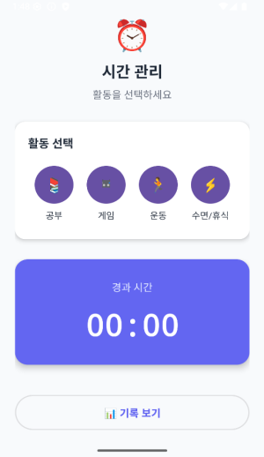
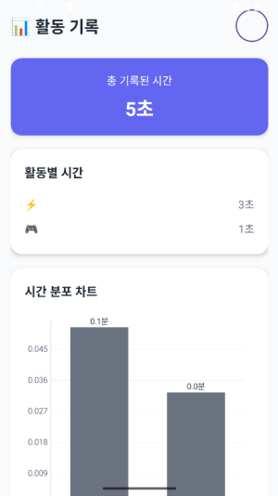
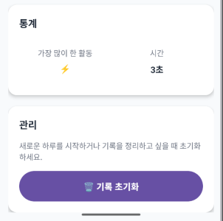
기능 소개
활동 선택
4가지의 버튼중 하나를 눌러서 활동 시간을 잴 수 있다.
기록 보기
두번째 화면인 활동 기록 페이지로 넘어가서 누적해놨던
기록을 볼수있다.
그래프 및 통계
각 활동별 시간을 볼 수 숫자와 그래프로 확인 가능하고 가장 많이 한 활동을 확인할 수 있다.
기록 초기화
기록 초기화 버튼을 누르면 누적되었던 시간이 초기화가 되면서 새로 시작할 수 있다.

Slide 5

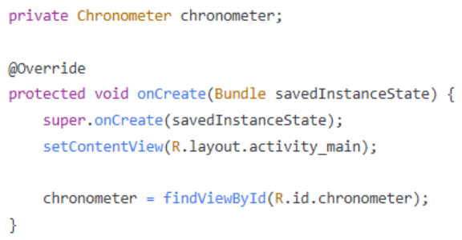
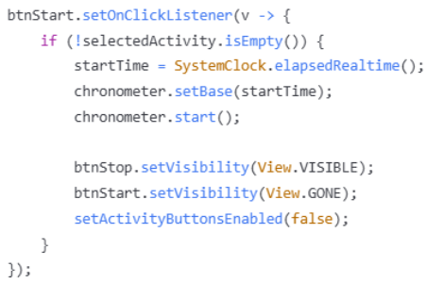
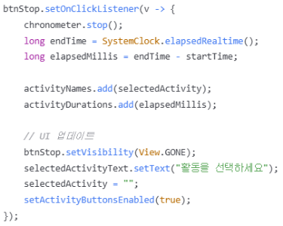
기능 소개
선언 및 초기화
타이머 시작
CHRONOMETER
ANDROID SDK에서 기본으로 제공하는 유틸리티(화면에 보이는)
스톱워치 처럼 00:00 형태로 시간을 보여준다.
간결한 시간처리
타이머 정지 및 시간 저장

Slide 6
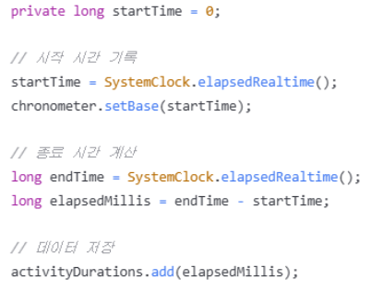
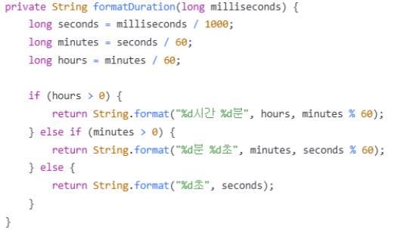
기능 소개
시간 측정 핵심
SYSTEM CLOCK
ANDROID SDK에서 기본으로 제공하는 유틸리티(화면에 보이지않음)
시간의 값만 제공한다.(백그라운드에서도 돌아감)
정밀한 시간 처리
시간 포멧팅 함수

Slide 7

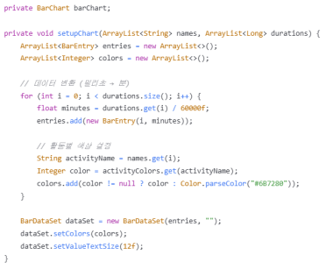
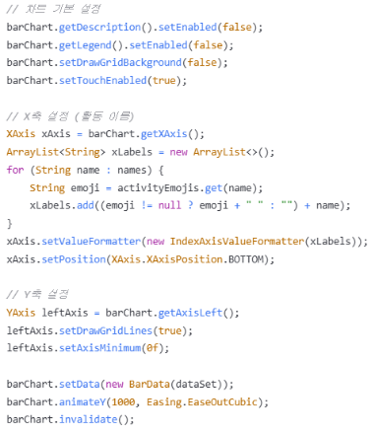
기능 소개
차트 초기화 및 데이터 설정
차트 스타일링
MP ANDROID CHART
ANDROID SDK에서 제공하지 않는 외부 라이브러리
시간의 데이터를 직관적인 그래프 형식으로 변환 시켜준다.

Slide 8






기대 효과
현실적인 시간 감각
내가 각 활동에 얼마나 시간을 쓰는지 정확히 파악이 가능해 진다.
자기 성찰
기대 효과
사용되는 시간을 정확히 파악할 수 있기 때문에 중요활동에 충분한 시간을 쓰고있는지 확인할 수 있다.
생활 습관 개선
공부,운동,게임,휴식등 각각의 시간을 적절하게 분배하여 사용할 수 있다.

Slide 9
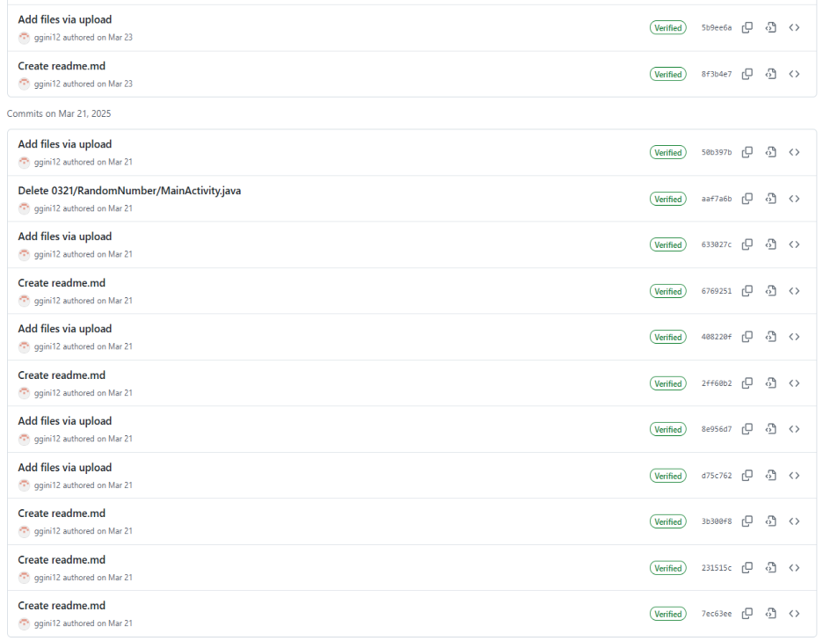
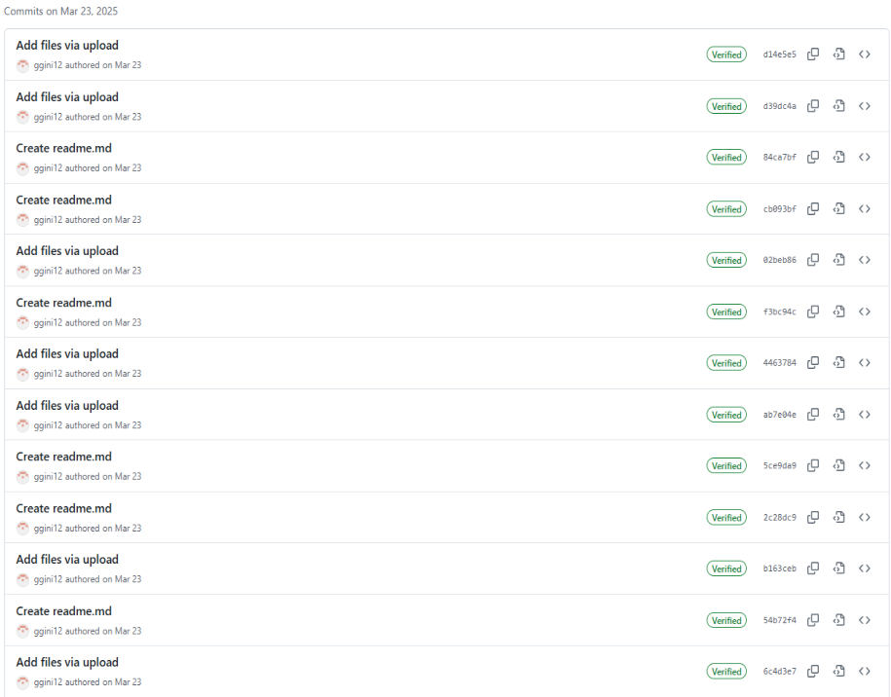
HISTORY
0321

Slide 10
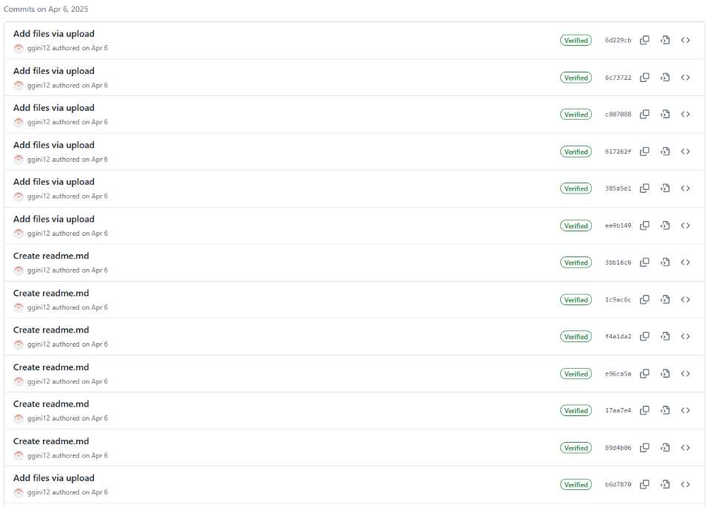
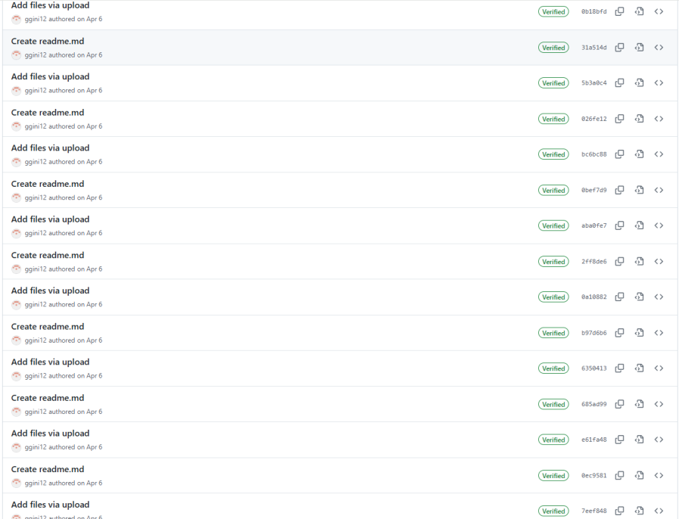
HISTORY
0328

Slide 11
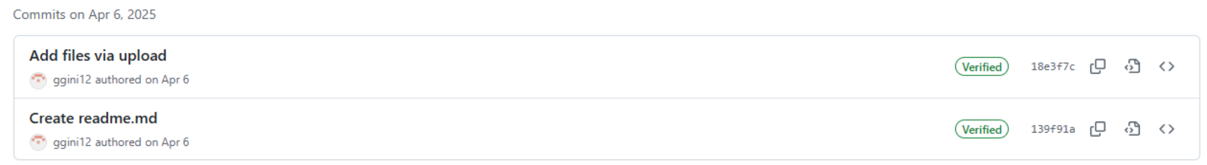
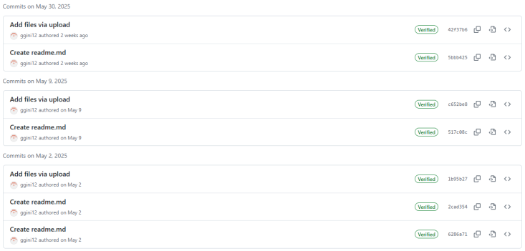
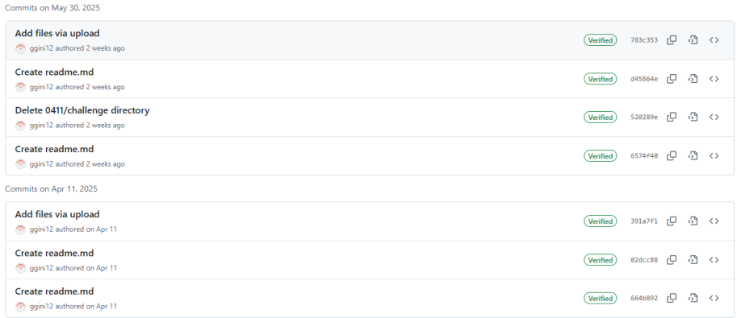
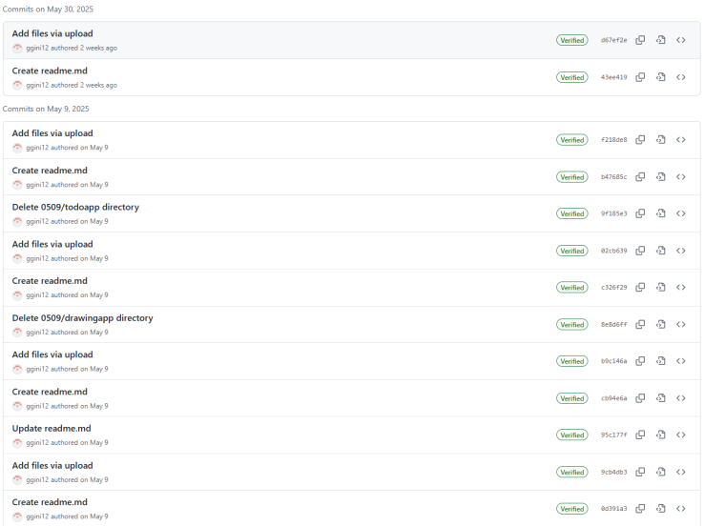
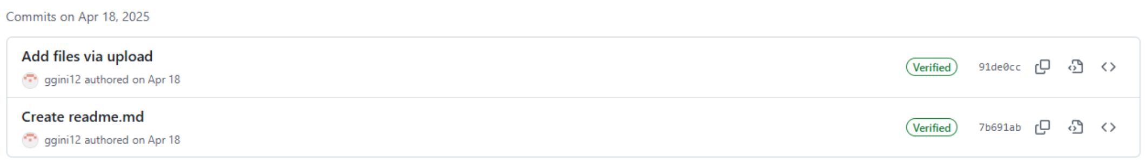
HISTORY
0404
0502
0411
0509
0418

Slide 12
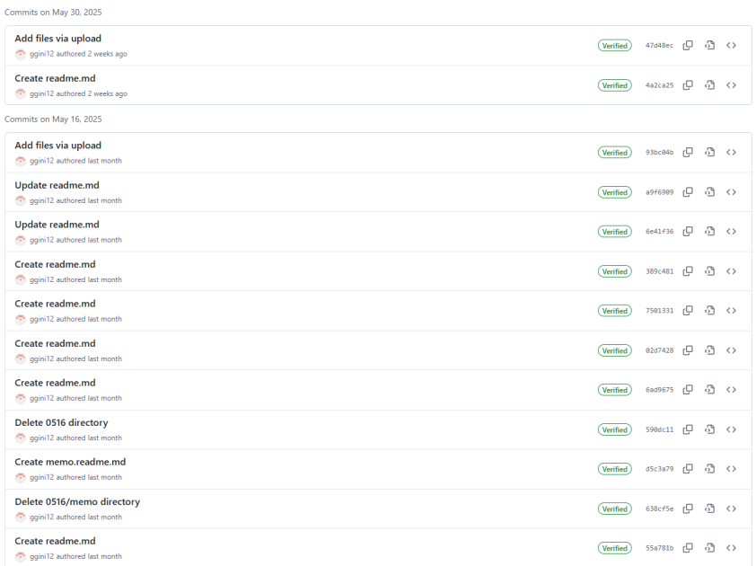
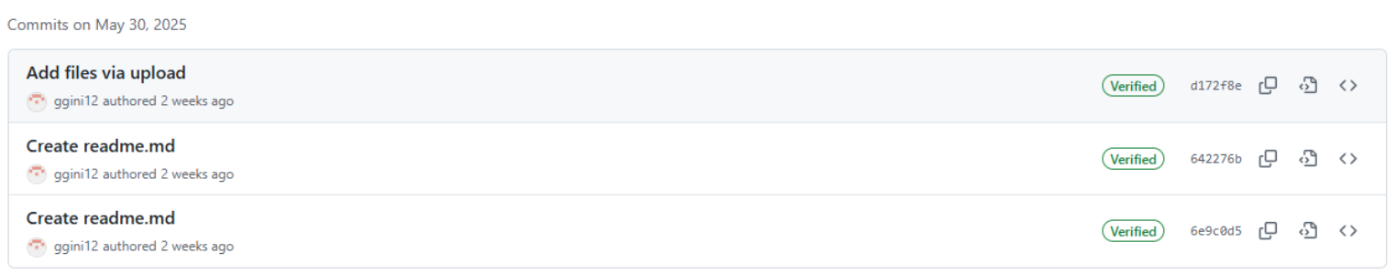
HISTORY
0516
0523

Slide 13
나의 점수
25점
수업한번 빠진것과 늦게 제출한것 때문에 25점 했습니다.
프로젝트 : 15
깃허브 : 10

Slide 14
감사합니다.

